Slide 1


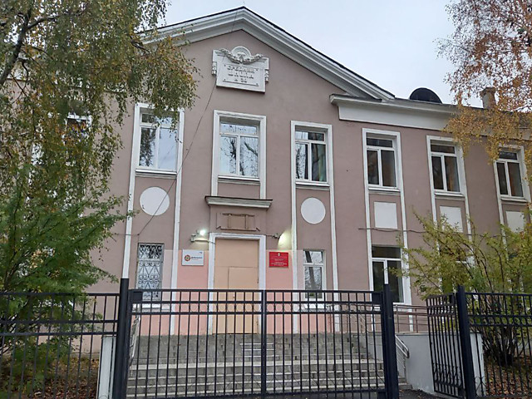
МИНИСТЕРСТВО ОБРАЗОВАНИЯ ИРКУТСКОЙ ОБЛАСТИ
Государственное общеобразовательное казенное учреждение Иркутской области
«Специальная (коррекционная) школа № 5 г. Иркутска»
Педагогический совет
29.08.2024
«Думать - по- новому, работать - творчески»

Slide 2

Повестка педагогического совета
Приветственное слово директора ГОКУ СКШ № 5 г. Иркутска Е.В. Рудницкой
Выборы членов Совета трудового коллектива
Выборы членов комиссии по распределению стимулирующих выплат;
Цели и задачи на 2024 0 2025 учебный год.
Анализ летней – оздоровительной работы. ( зам. директора по ВР - Ю.А. Нечаева)
Организация учебно – воспитательной работы в ГОКУ СКШ № 5 г. Иркутска ( зам.директора по УР – Л.А. Ербаева, зам.директора по ВР – Ю.А. Нечаева)
Презентация РДДМ «Движение первых». Выступление специалиста по организации работы общественно-государственной организации детей и молодежи «Движение Первых» в городе Иркутске -Ирина Викторовна Балабанова.
Разное
Проект решения педагогического совета

Slide 3



Цель, задачи на 2024-2025 учебный год
Цель: образовательная деятельность по адаптированным образовательным программам начального общего и основного общего образования для обучающихся с умственной отсталостью (интеллектуальными нарушениями). Создание условий для максимального удовлетворения особых образовательных потребностей обучающихся, обеспечивающих усвоение ими социального и культурного опыта.

Slide 4

ЗАДАЧИ НА 2024-2025 ГОД
Овладение обучающимися учебной деятельностью, обеспечивающей формирование жизненных компетенций;
Формирование общей культуры, обеспечивающей разностороннее развитие их личности ;
Достижение планируемых результатов освоения программ образования с учетом их особых образовательных потребностей, а также индивидуальных особенностей и возможностей;
Выявление и развитие возможностей и способностей обучающихся.

Slide 5


Изменения в законах
Совершенствуются особенности получения образования обучающимися с ОВЗ
об этом свидетельствует Федеральный закон от 8 августа 2024 г. N 315-ФЗ "О внесении изменений в Федеральный закон "Об образовании в Российской Федерации;
Из текста закона об образовании исключен термин "умственная отсталость" - он заменен на термин "нарушение интеллекта".
Федеральный закон вступает в силу с 1 марта 2025 года.
Санитарными нормами и требованиями (СП 2.4. 3648-20);
Федеральный закон от 19.12.2023 № 618-ФЗ "О внесении изменений в Федеральный закон "Об образовании в Российской Федерации«. С 19 февраля 2024 года вступили в силу изменения, внесённые в статью 43 Федерального закона от 29.12.2012 № 273-ФЗ «Об образовании в Российской Федерации», устанавливающие права и обязанности обучающихся.
Всем обучающимся нельзя пользоваться телефонами и другими средствами мобильной связи во время учебных занятий при освоении программ начального, основного и среднего общего образования. Исключение — случаи, когда возникла угроза жизни или здоровью, и прочие экстренные ситуации.
Использовать телефоны во время перемен, до и после занятий не запрещено.
В России в 2024 году введут госстандарт на школьную форму. На данный момент законодательством не предусмотрено такое понятие. Однако статья 38 Федерального закона от 29 декабря 2012 года № 273-ФЗ «Об образовании в Российской Федерации» разрешает образовательным организациям вводить требования к одежде учащихся, в том числе к общему виду, цвету, фасону, знакам отличия, а также правила ношения. В ГОКУ СКШ № 5г. Иркутска разработано Положение…

Slide 6
Количественный состав по гос. заданию – 170 человек.
Количественный состав обучающихся – 148 человек.
Свободных мест: 5 человек
13 класс - комплектов
АООП (Вариант 1)
7 классов – 83 человека
АООП (Вариант 2)
6 классов – 65 человек
Надомное обучение
16 человек
ИДДИ
31 человек
ИДДИ 2 – 31 человек
Семейное обучение
9 человек

Slide 7
Кадровый состав
Учитель
36 чел
Учитель – дефектолог
2 чел
Учитель – логопед
2 чел
Педагог – психолог
2 чел
Библиотекарь
1 чел
Педагог- организатор
2 чел
Социальный педагог
Воспитатель
3 чел
Тьютер
вакансия
Педагог дополнительного образования
2 чел

Slide 8
Календарный учебный график
Организация образовательной деятельности – по учебным четвертям.
Продолжительность учебного года – 34 недели, в 1 классе – 33 недели. Учебный год: с 2 сентября по 26 мая.
Продолжительность учебных четвертей:
I четверть – 8 учебных недель;
II четверть – 8 учебных недель;
III четверть – 10 учебных недель и 2 уч.дня, 9 учебных недель и 2 уч.дня (для 1 класса);
IV четверть – 7 учебных недель и 3 учебных дня.

Slide 9
Федеральным законом от 24 сентября 2022 г № 371-ФЗ «О внесении изменений в Федеральный закон «Об образовании в Российской Федерации» и статью 1 Федерального закона «Об обязательных требованиях в Российской Федерации» введены единые для РФ федеральные основные общеобразовательные программы (ФООП), которые разрабатываются и утверждаются Минпросвещения России.
ПРИКАЗ от 24 ноября 2022 г. N 1026 ОБ УТВЕРЖДЕНИИ ФЕДЕРАЛЬНОЙ АДАПТИРОВАННОЙ ОСНОВНОЙ ОБЩЕОБРАЗОВАТЕЛЬНОЙ ПРОГРАММЫ ОБУЧАЮЩИХСЯ С УМСТВЕННОЙ ОТСТАЛОСТЬЮ (ИНТЕЛЛЕКТУАЛЬНЫМИ НАРУШЕНИЯМИ

Slide 10
Введение ФАООП является обязательным с 1 сентября 2023 г. для обучающихся 1-11-х классов всех образовательных организаций, реализующих образовательные программы начального общего, основного общего, среднего общего образования
Цель: создание единого пространства по всей стране

Slide 11
Учебно – методическая документация
Федеральные учебные планы
Федеральный план внеурочной деятельности
Федеральный календарный учебный график
Федеральный календарный план воспитательной работы
Федеральные рабочие программы учебных предметов
Программа формирования УУД
(Универсальные учебные действия)
Программа коррекционной работы
Федеральная
рабочая
программа
воспитания

Slide 12
УЧЕБНЫЙ ПЛАН фиксирует общий объем нагрузки обучающихся, состав и структуру обязательных предметных областей, распределяет учебное время, отводимое на их освоение по классам и учебным предметам
Обязательная часть
Часть, формируемая участниками образовательных отношений
Внеурочная деятельность
Состав учебных предметов обязательных предметных областей
Увеличение учебных часов
Введение учебных курсов
Коррекционно – развивающая область
Внеурочная деятельность

Slide 13
Рабочая программа
Пояснительная записка
Нормативно – правовой статус
Общая хар-ка учебного предмета
-Цель
- Задачи
- Место в учебном плане
Планируемые результаты
- Личностные
- Предметные
(минимальный уровень, достаточный уровень)
Должны знать:
Должны уметь:
КТП
Литература
Содержание
изучаемого
курса

Slide 14
Внеурочная деятельность
С 01.09.2023 года обязательно:
Понедельник 1 урок – «Разговоры о важном»
Четверг - Профориентационные уроки « Моя Россия – новые горизонты»
(в рамках проекта «Билет в будущее»).
Министерством просвещения разработана Единая модель профориентационной деятельности, в ее основу заложен профориентационный минимум для школьников 6–11-х классов,включая детей с ОВЗ и инвалидностью.
«МЫ – ТВОИ ДРУЗЬЯ» - обучающиеся 1-4 классов ( на развитие культуры ответственного отношения к домашним животным, их роли в жизни человека

Slide 15

МЕТОДИЧЕСКИЕ ОБЪЕДИНЕНИЯ
Учителей начальных классов
Руководитель: Молостова
Светлана Анатольевна
Учителей предметников и узких специалистов
Руководитель:
Свицкая Г.В.

Slide 16

Воспитательная работа в ГОКУ СКШ № 5г. Иркутска.
Направления деятельности. Перспективы.
Воспитание по-прежнему остаётся приоритетной задачей нашего государства
Важной задачей воспитания является развитие высоконравственной личности, разделяющей российские традиционные духовные ценности, обладающей актуальными знаниями и умениями, способной реализовать свой потенциал в условиях современного общества, готовой к мирному созиданию и защите Родины.

Slide 17
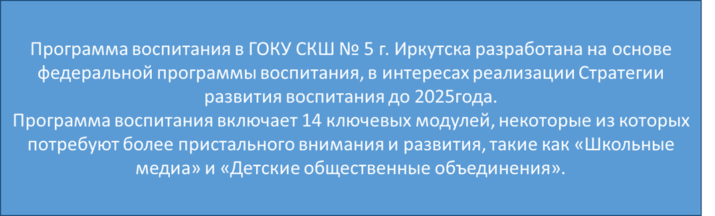

Программа воспитания ГОКУ СКШ №5 г. Иркутска
Создание
Школьного медиацентра
«Детские Люди»
Участие в
Федеральном проекте
«Орлята России»
Открытие первичного отделения РДДМ
Подкреплено Федеральным законом от 14 июля 2022 г. № 261-ФЗ "О российском движении детей и молодежи"

Slide 18
Планируемые мероприятия и проекты в 2024-2025 учебном году
Взаимодействие с родителями (законными представителями) привлечение в реализацию проектов и активностей Движения Первых.
В модуль «Внеурочная деятельность» включены школьный театр, школьный музей, школьный спортивный клуб.
С начала нового учебного года 10 обучающихся 8 и 9 классов станут участниками дополнительной общеобразовательной программы IT-куб Иркутск, которая реализуется на бюджетной основе, в рамках федерального проекта «Цифровая образовательная среда» национального проекта «Образование»
Создание службы медиации на базе ГОКУ СКШ №5 г. Иркутска;
Организация и проведение на базе ГОКУ СКШ №5 г. Иркутска участие в компетенции Регионального чемпионата по профессиональному мастерству среди инвалидов и лиц с ограниченными возможностями здоровья «Абилимпикс – 2025»;
В целях наиболее эффективных форм работы с семьей организовать работу семейного клуба – тем самым привлечь родителей к активному участию в жизни ребенка не только дома, но и в школе.
Расширить круг организаций-партнеров, а значит и спектра воспитательных воздействий за счет организаций регионального и федерального уровней;

Slide 19

СПАСИБО ЗА ВНИМАНИЕ!
664022, г. Иркутск, ул. 25 Октября 43, тел./факс 222-900

